Slide 1

Inspelen op Innovaties
Keuzedeel Dienstverlener Breed
Thema 3 Kijk op de Toekomst

Slide 2
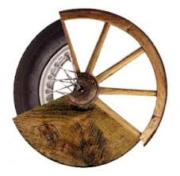
Programma
Thema 3 Kijk op de Toekomst
Kijk op de toekomst in 1985: Back to the future 2
Portfolio opdracht 4
Afronding

Slide 3
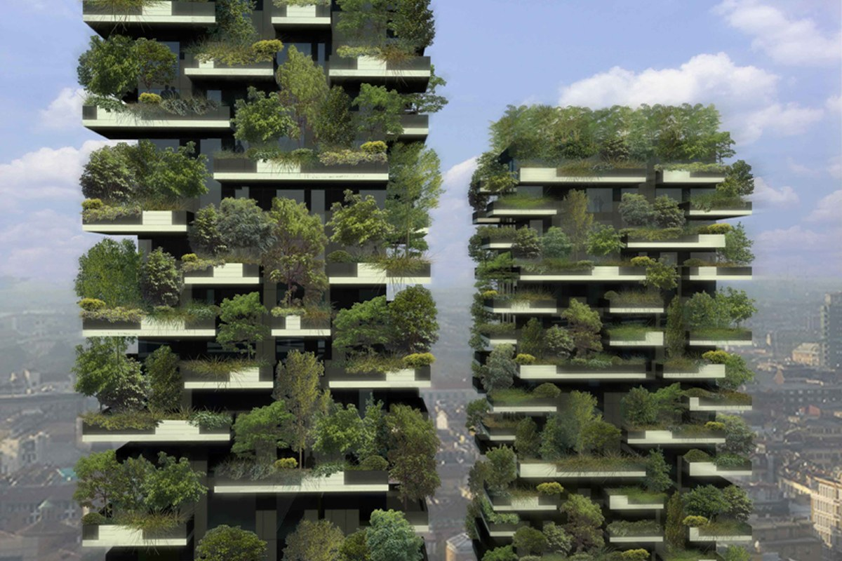
Thema 3: Kijk op de toekomst
Thema 3: Kijk op de toekomst
Nadenken over de toekomst:
Hoe verandert het wonen?
Hoe verandert mobiliteit?
Hoe verandert communicatie?
Hoe veranderen beroepen?

Slide 4

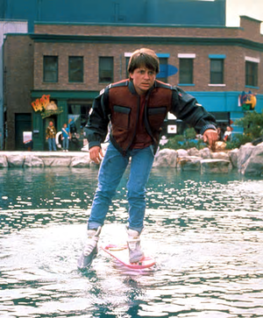
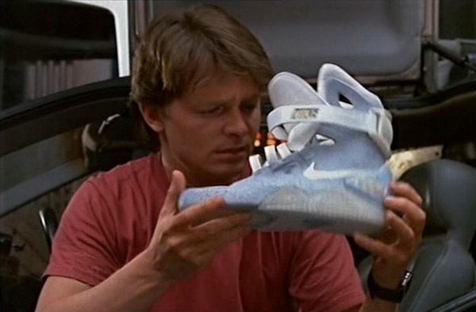
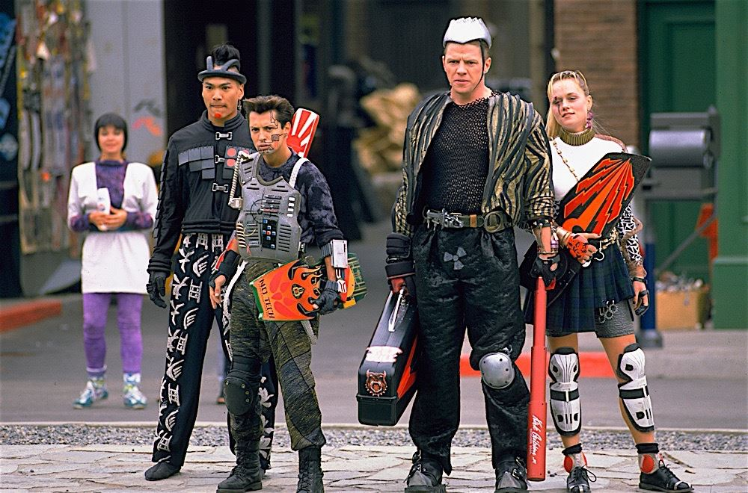
Kijk op de toekomst in 1985:
Back to the Future II
Wat is er uitgekomen?
Wat is er niet uitgekomen?
Wat zou er in de toekomst nog kunnen uitkomen?

Slide 5
Portfolio opdracht 4

Slide 6
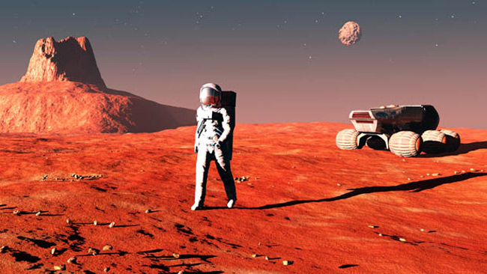


Portfolio opdracht 4
Kies nu zelf een science-fiction film of serie

Slide 7
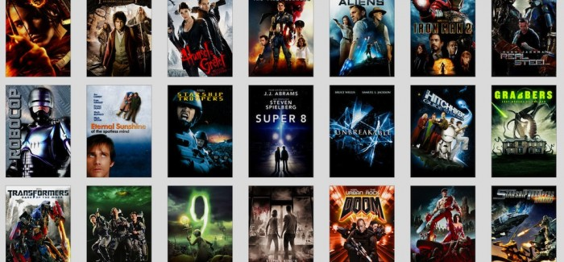
Science Fiction Verkiezing
In de toekomst kijken

Slide 8
Afronding
Controleren: Heeft de docent de link naar jouw digitale portfolio?
Afronding: Bespreek nu nog eens alle ideeën die jullie hadden over de toekomst van wonen, mobiliteit, communicatie en beroepen.
Vooruitblik: Het volgende thema is Kijk op het beroep
Wat kan er innovatiever in jouw beroep?

